Slide 1
CÓMO ATRAER CLIENTES Y PROVEEDORES A FAVOR DE LA EMPRESA
Revdo. Lisandro Bojórquez| Octubre 2011

Slide 2
I- Cómo atraer al cliente
La importancia del producto (imán)

Slide 3
El error de sobre enfocar la publicidad en los verdaderos fundamentos del producto y servicio

Slide 4
“Todos deseamos ser reconocidos, así que hacerle saber a tu cliente que tú lo conoces lo hará sentir muy bien. Según John Dewey, el impulso más profundo de la naturaleza humana es “el deseo de ser importante”. Por Correo directo, Llamadas Telefónicas, Folletos, Volantes, Radio y TV, Contacto personal, etc.

Slide 5
2- El atractivo del producto
La necesidad
La calidad
La credibilidad
La disponibilidad
La singularidad
La garantía

Slide 6
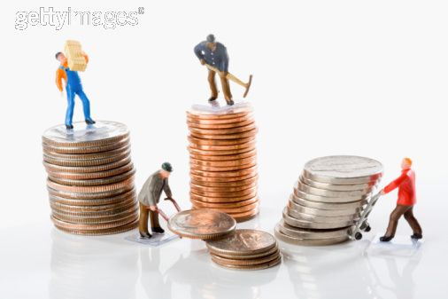
B- La accesibilidad y seguridad
Que el producto esté al alcance en la comunidad
Que el punto de venta tenga vigilancia

Slide 7
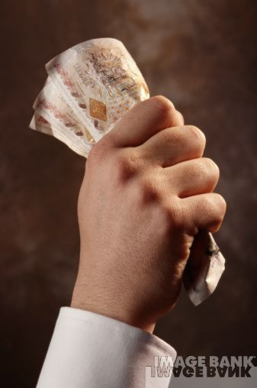
C- La publicidad efectiva
Que apele a la necesidad
Que persuada a adquirir el producto por la conveniencia
Que el comprador se convierta en cliente por la satisfacción

Slide 8
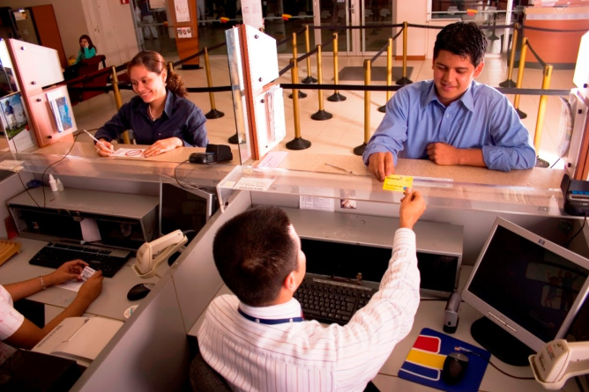
D- La atención personalizada
Amabilidad
Conocimiento sobre el producto
Facilidad de comunicación
Desafío a adquirir el producto o servicio
Comunicación posterior a la compra
Envío de información periódica del producto y sus avances

Slide 9
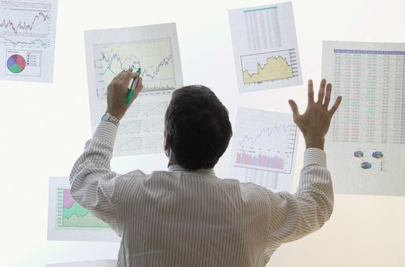
E- La satisfacción del cliente
Se puede medir por los resultados esperados
Se puede medir por el discipulado del cliente

Slide 10
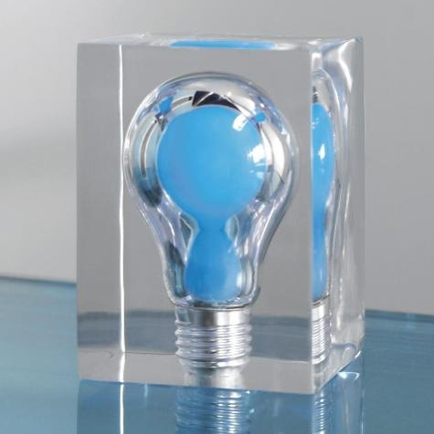
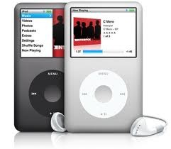
F- La innovación continua del producto y servicio
Que sea diferente a la competencia
Que haya cambios continuos según las necesidades del momento

Slide 11
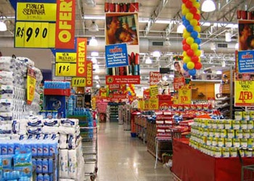
G- Que los precios sean los justos para el cliente como para el vendedor
Hacer negociaciones periódicas con los proveedores según los cambios económicos
Hacer ajustes periódicos de los precios para que se mueva el producto por las condiciones económicas de la población
Tener la disposición de ganar poco en la venta pero que se compensará en la cantidad del producto vendido

Slide 12
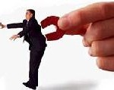
II- Cómo atraer a los proveedores
Por la ética de negociación
Por la distribución y publicidad del producto
Por la movilidad sistemática del producto

Slide 13
II- Cómo atraer a los proveedores
Por la ganancia justa del producto
Por el acercamiento personal del dueño de la empresa al productor
Por las buenas relaciones interpersonales

Slide 14
La ética como punto de apoyo para atraer al cliente y a los proveedores

Slide 15
El anzuelo de la ética situacional
El relativismo o ética situacional
“escoger lo adecuado según la circunstancia”, idea que ganó legitimidad a principios de 1960 cuando el Dr. Joseph Fletcher publicó su libro: “Situation Ethics”
“Lo bueno se determina por la situación y el amor puede justificar cualquier cosa: la mentira, el engaño, el robo...incluso el asesinato”
“La ética se basa en nuestras decisiones, si está bien para mí, es bueno”

Slide 16
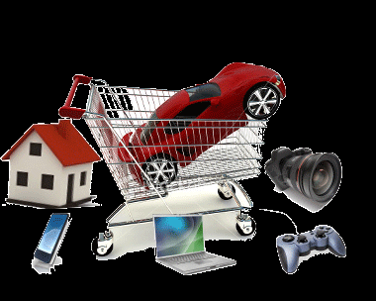
B- Temor a la ética
“Mucha gente cree que la aceptación de la ética limitará sus opciones, oportunidades y sus capacidades mismas de tener éxito en los negocios”
John Maxwell

Slide 17
C- Las virtudes de actuar bajo la ética
1
Estabilidad y permanencia.
Vivir en seguridad
3
Rentabilidad sostenida
2

Slide 18
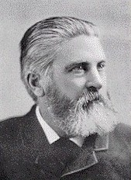
Jabez Curry, representante del congreso de los EEUU, y defensor de los derechos educacionales dijo: “Un estado próspero se debe construir sobre los cimientos de un carácter moral, y este carácter es el elemento principal de su fuerza y la única garantía de su permanencia y prosperidad”

Slide 19
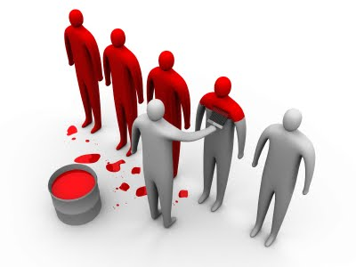
D- El cambio de vida y la ética
Definición etimológica
Concepto griego, raíz ἤθος ēthos "costumbre, hábito" proviene del griego "Ethikos" cuyo significado es "Carácter". Tiene como objeto de estudio la moral y la acción humana.
Castellano: Adj. Recto, conforme a la moral. Conjunto de normas morales que rigen la conducta humana.

Slide 20
La tendencia interna anti-ética Ro. 7:18-21
Y yo sé que en mí, esto es, en mi carne, no mora el bien; porque el querer el bien está en mí, pero no el hacerlo.
Porque no hago el bien que quiero, sino el mal que no quiero, eso hago.
Y si hago lo que no quiero, ya no lo hago yo, sino el pecado que mora en mí.
Así que, queriendo yo hacer el bien, hallo esta ley: que el mal está en mí.

Slide 21
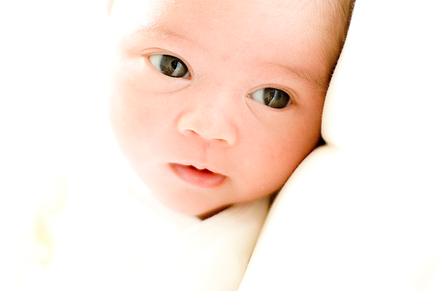
La nueva naturaleza y la ética Jn. 3:3
“Respondió Jesús y le dijo: De cierto, de cierto te digo, que el que no naciere de nuevo, no puede ver el reino de Dios.”

Slide 22
1
Se necesita reconocer su condición
2
Se necesita reconocer su incapacidad
3
Se necesita aceptar la intervención de Dios Jn.3:5-8

Slide 23
Respondió Jesús y le dijo: De cierto, de cierto te digo, que el que no naciere de nuevo, no puede ver el reino de Dios.
Juan 3:3

Slide 24
Es algo que sólo Dios puede hacer

Slide 25
Es un milagro de carácter espiritual vr.6
“Lo que es nacido de la carne, carne es; y lo que es nacido del Espíritu, espíritu es”

Slide 26
Es una obra misteriosa pero efectiva vr.8
“El viento sopla de donde quiere, y oyes su sonido; mas ni sabes de dónde viene, ni a dónde va; así es todo aquel que es nacido del Espíritu”

Slide 27
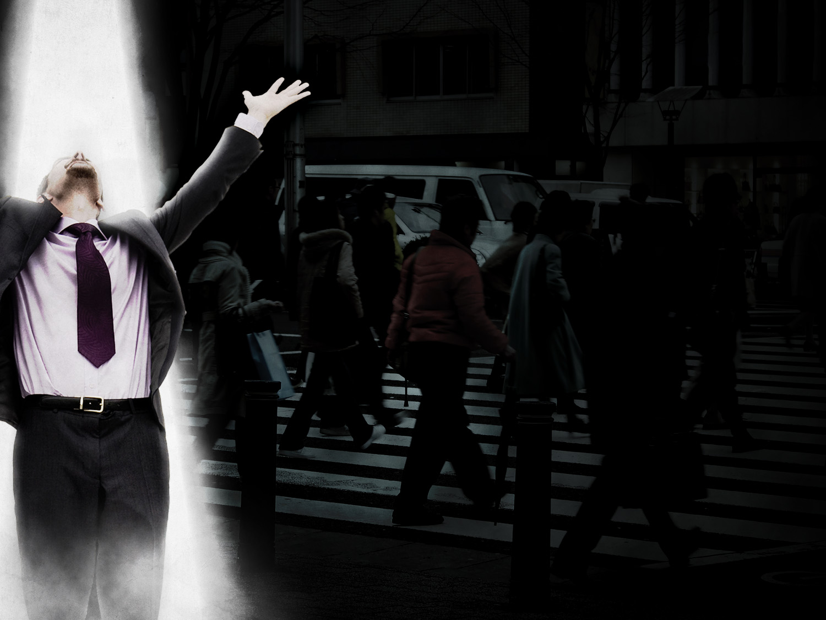
Se necesita creer en la obra de redención de Dios en Cristo Jn. 3:14- 15
Y como Moisés levantó la serpiente en el desierto, así es necesario que el Hijo del Hombre sea levantado,
para que todo aquel que en él cree, no se pierda, mas tenga vida eterna.

